Slide 1

패션아이템 공유 매칭 서비스
Fashion item sharing service
Notes:
안녕하세요. 패션 아이템 공유 매칭 서비스 close에 발표를 시작하겠습니다.

Slide 2


What is closet
개인들간 패션아이탬
공동 매칭 서비스.
Notes:
저희 서비스는 개인이 패션아이템을 올리고, 그것들이 필요한 사람들은 빌림으로
공동 매칭 서비스를 구성하였습니다.

Slide 3
Used Languages & Frameworks
Vue.js for frontend
Node.js for backend...
AWS Amplify to build
and deploy front application.
AWS Elastic Beanstalk
to deploy backend api
AWS-Simple
Storage Service | S3
AWS RDS as database service.

Slide 4
Why closet needed
Unit 100 billion
왜 Closet 이 필요한가요?
패스트패션
to solve fast fashion problem
fast fashion market size
Since 2008 by Handong press korea
Notes:
패스트패션이란 최신 트렌드를 즉각 반영해 빠르게 제작하고 빠르게 유통시키는 의류를 의미합니다.
이 솔루션을 사용함으로써 현 사회 이슈 중 하나인 패스트패션을 해결할 수 있습나다.

Slide 5
Why closet needed
왜 Closet 이 필요한가요?
패스트패션 문제 해결
to solve fast fashion problem
2. 소유 → 이용 소비 패러다임의 변화
Changing Consumption paradigm
3. 개성 중시
individuality
Notes:
현대인들의 소비 패러다임이 소유에서 이용으로 변화되고 있습니다,
또한 개성을 중시하는 사회에 내가 원하는 옷울 쉽게 빌려 입을 수 있습니다.

Slide 6
who uses closet?
누가 Closet 을 사용하나요?
미니멀라이프를 추구하는 밀레니얼 세대
Minimalist
1인 가구
One-person households
Notes:
주 타켓은 미니멀라이프를 추구하는 밀레니얼 세대입니다. 모두 구매하는 것이 아닌 옷은 빌려입을 수 있게 되는 것입니다.
1인가구 또한 모든 옷을 구매하지 않고, 대여함으로써 더욱 경제적으로 생활할 수 있습니다.

Slide 7
Closet’s Advantages
Closet 을 사용하면 어떤 장점이 있을까요?
사회적 문제인 패스트패션 해결 가능
Can solve fast fashion problem issued many times
가끔 입는 옷을 구매할 필요 없음
Buyer can save money because they can use our service instead of buying occasional clothes.
여행 시 더욱 편한 서비스 이용 가능
More convenient when traveling
Notes:
장점은…
사회적 문제 – 해결이 가능합니다.
가끔 있는 옷을 구매하지 않아도 되어 합리적입니다.
또한 여행 시 더더욱 편리한 서비스가 될 것 입니다. 예를들어 동남아에서 러시아를 가면 러시아에서 파카를 대여하는 것 처럼 말이죠.

Slide 8
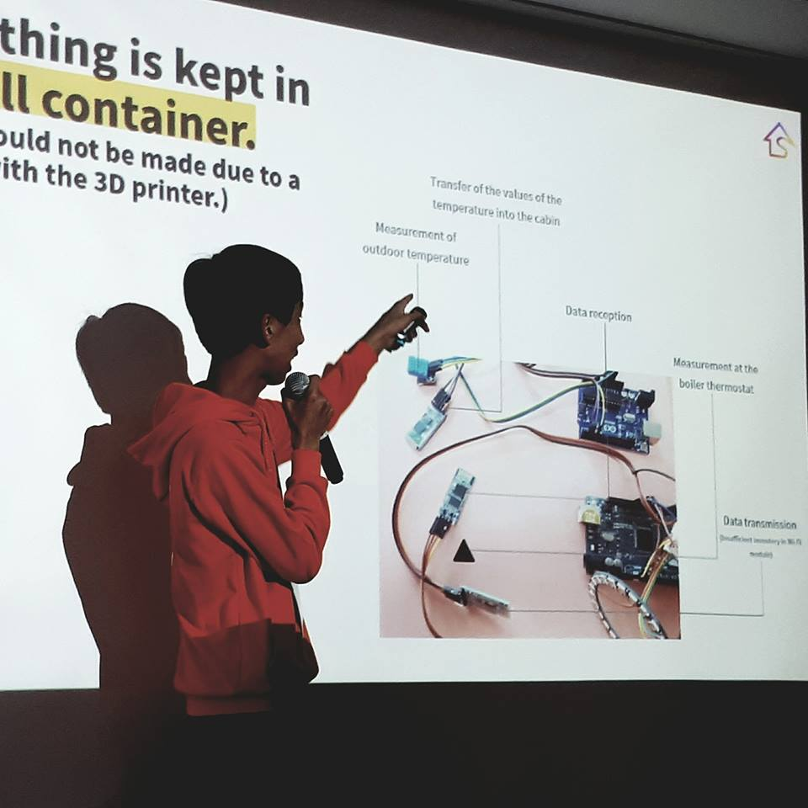
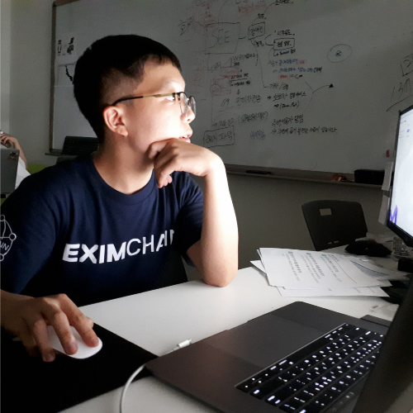
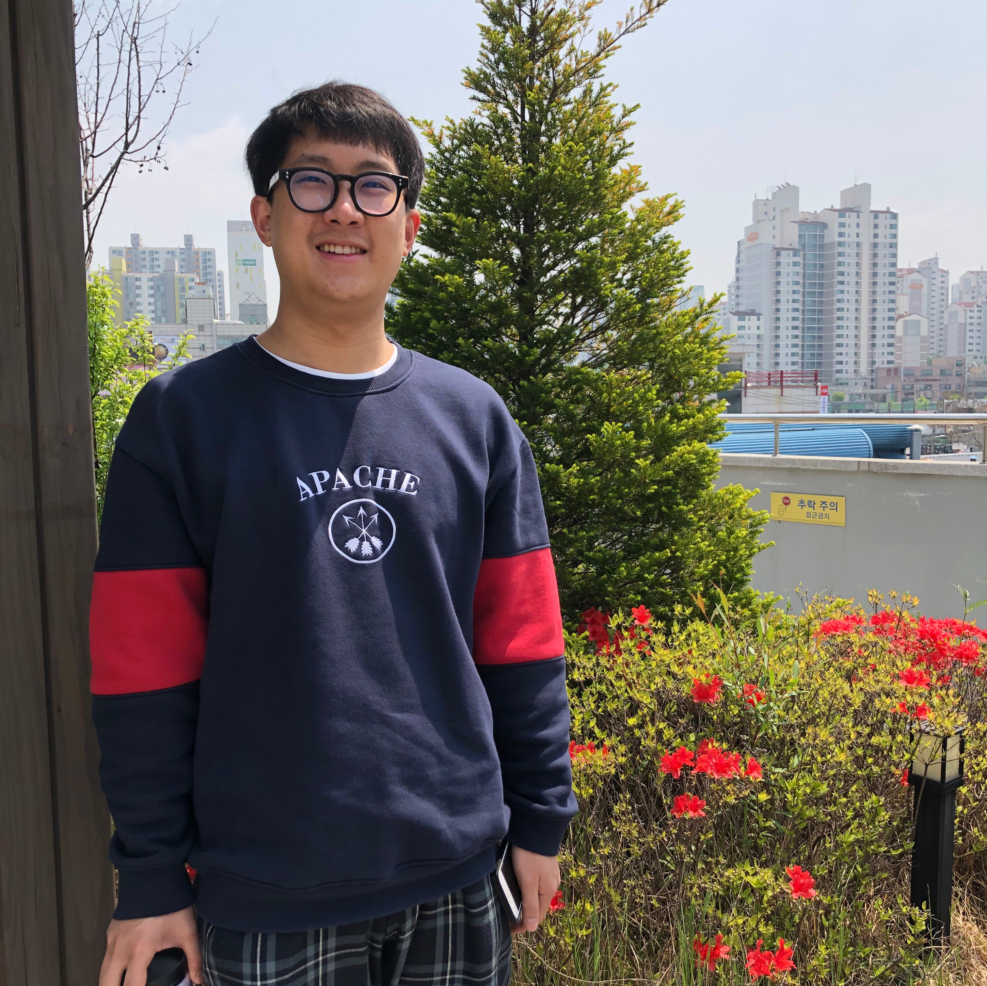
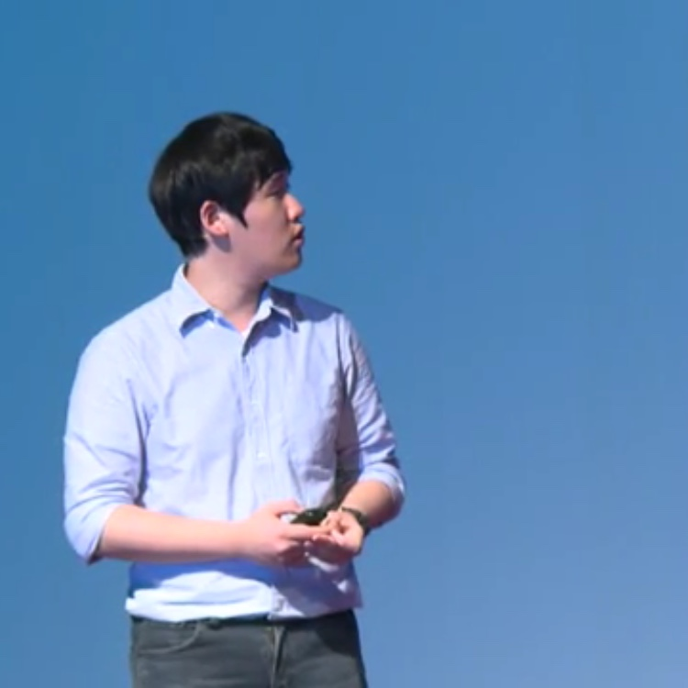
팀원소개
team members
여동엽
전광용
김태균
강준영
기획자
LUCAS IT CEO /
RYDE APP 대외협력 및 마케터
디자인 및 퍼블리싱
ProjectSquare Leader
Win, Web, Back-End 개발자
개발자
(현)바바패션 힙합퍼 사업부 개발팀 리더
(전)세탁특공대 서버개발팀
(전)럭시 서버개발팀
개발자
(주)엘오이코리아 서버/백엔드 개발자
전. 바바패션 힙합퍼사업부
서버/백엔드 개발자
Notes:
팀원은 총 4명이며 기획 및 시장조사, 디자인, 개발 등 여러분야에 전문가들이 모여 한 팀을 이루고 있습니다.

Slide 9
패션아이템 공유 매칭 서비스
Fashion item sharing service
Video Demo
Notes:
이미 그런 비슷한 서비스가 있었다 아니냐
•그냥 보면 비슷할 수도 있다, 하지만 그 서비스들은 이용권을 구매하며, 기업 소비유형이다. 즉 유효재화를 순환시키는 것에 한계가 있다는 이야기이다. 그래서 원하는 옷이 대여중이면 대여가 불가능하다. 우리의 서비스는 개인소유의 물건을 타인에게 연결하여 재분배 하는 유형과 무형의 콘텐츠를 소비자 스스로 공유가능하도록 확장시켜 두었다.
또한 SPA브랜드(패스트패션 브랜드)가 빠졌는 것에 비해, 우리는 SPA 브랜드도 렌탈이 가능해 더욱 합리적인 소비를 돕는다.
•
•ux/ui디자인 이야기

